Slide 1
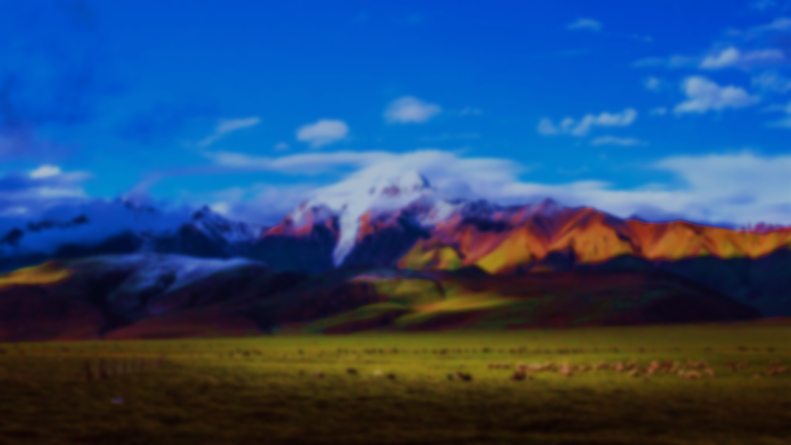
Web Design
設計說明
104590002 資工四 王奕翔

Slide 2
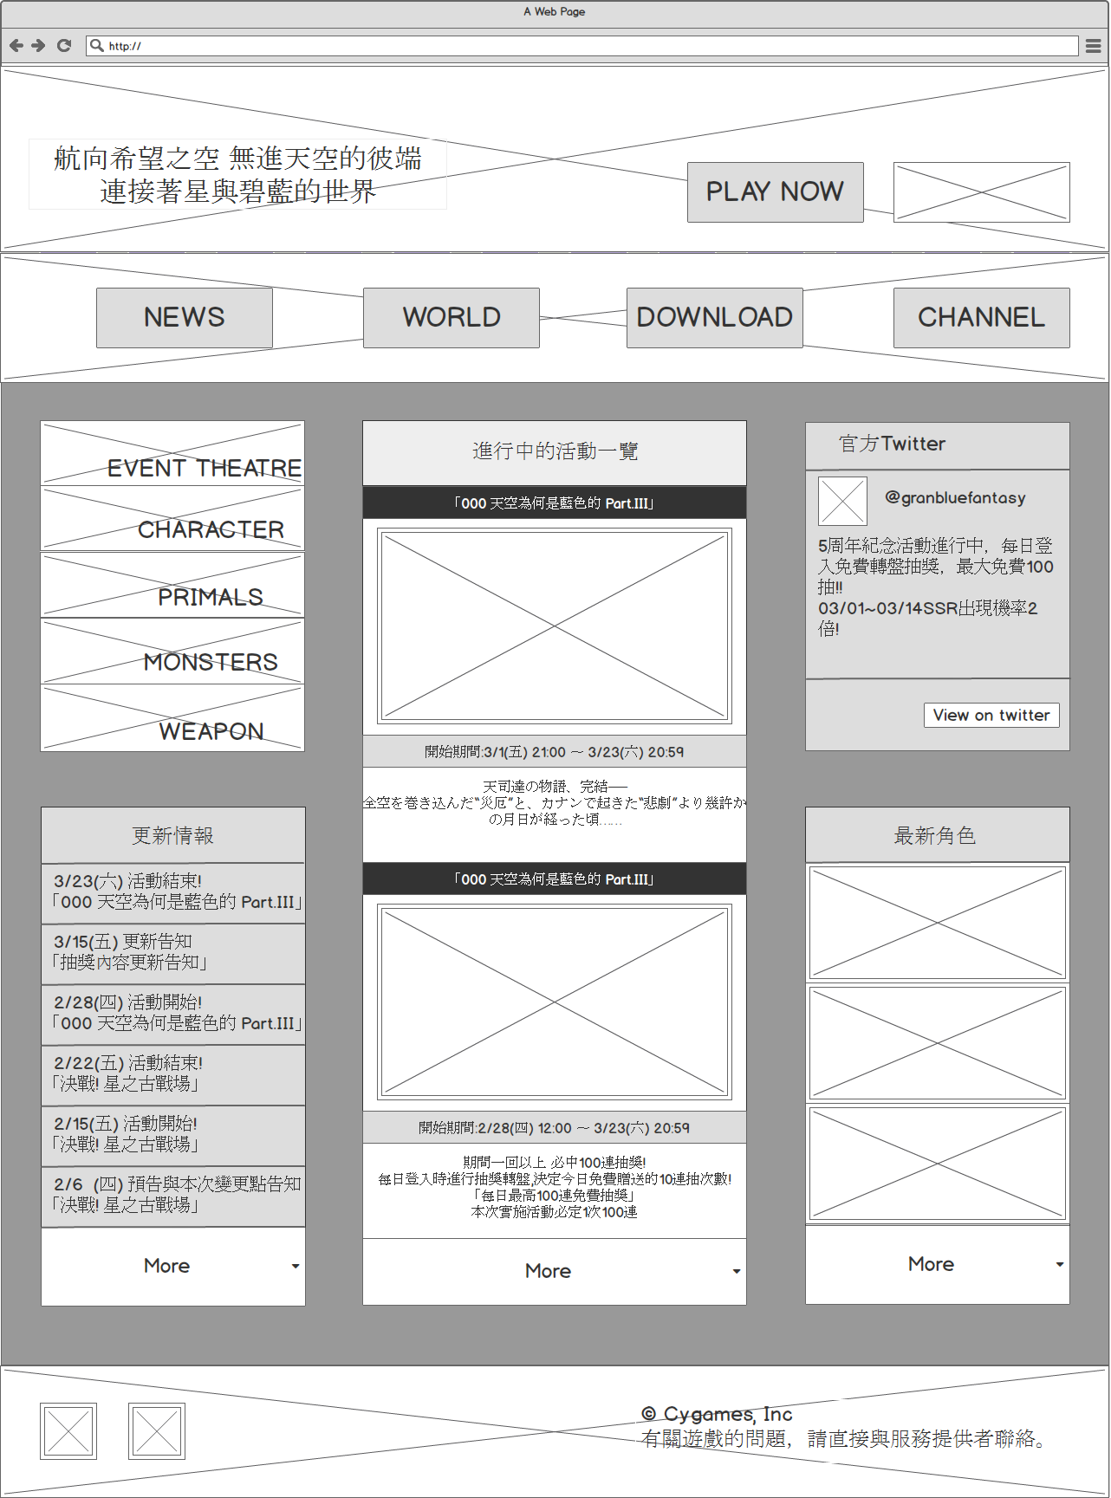
1
簡潔的頁首告知使用者此網頁主打的形象與功能
1
使用遊戲劇情背景的元素、飛船、藍髮少女、空島的村莊，對網頁進行形象的建造。
1
主導覽列
2
透過社群傳送官方最新消息的連結。
3
遊戲世界的背景的主要元素與介紹。
3
2
通知目前進行中的活動
通知目前進行中的活動
2
1

Slide 3
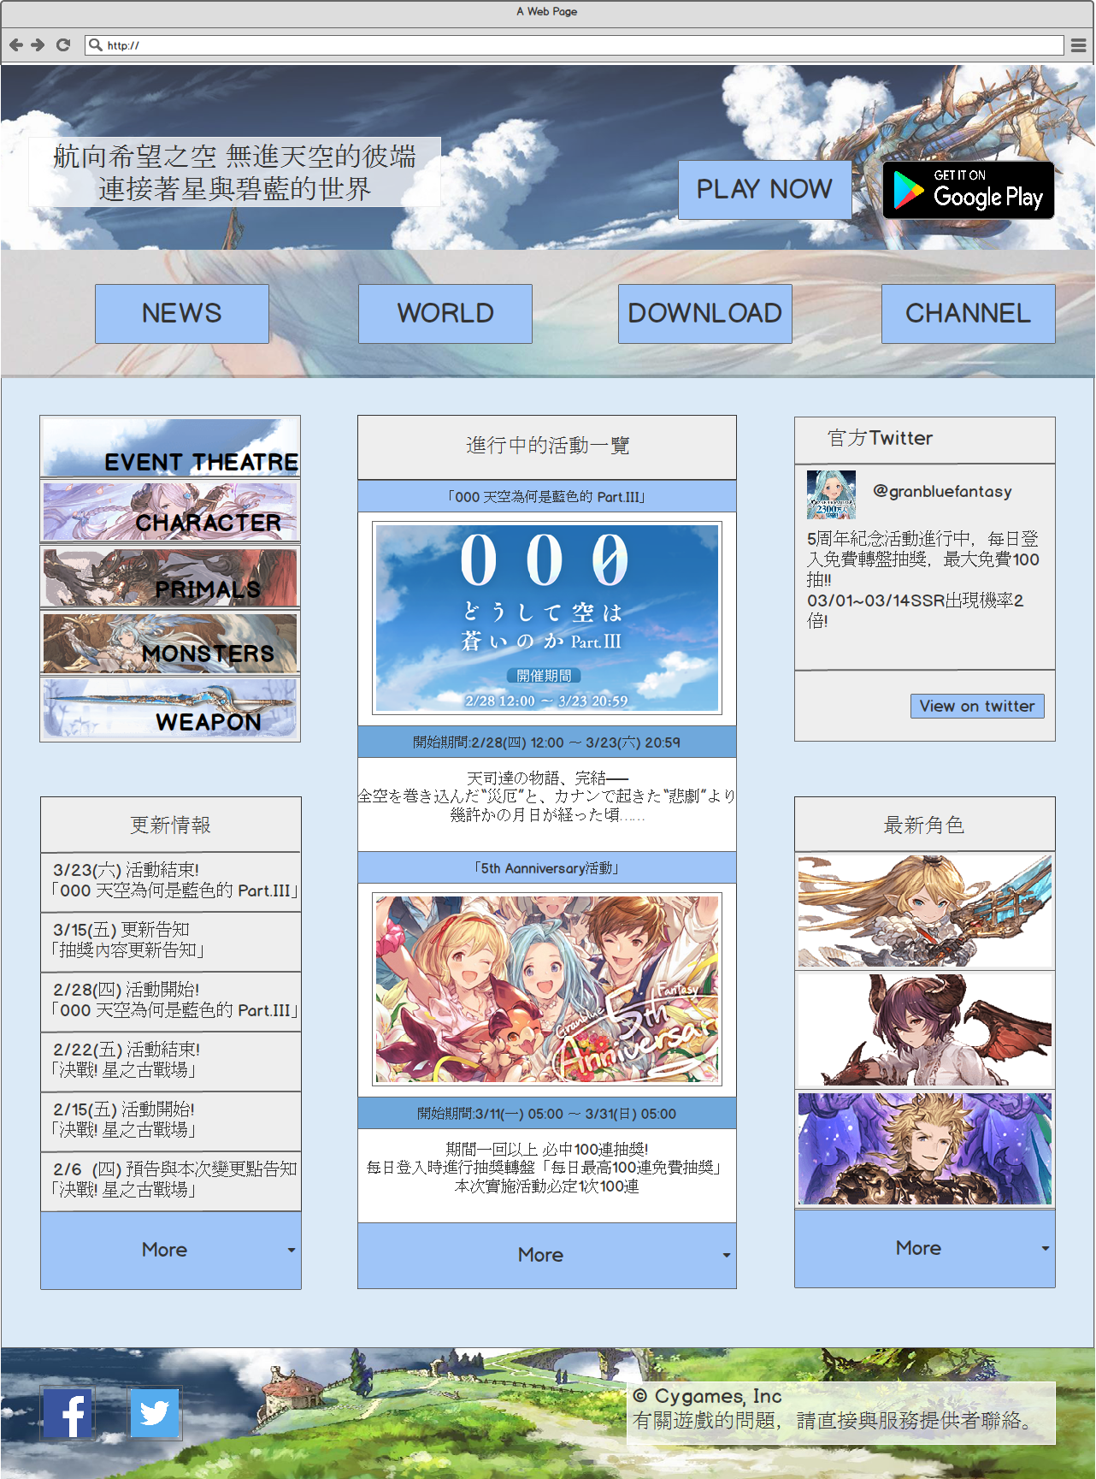
按鈕的主要配色
藍色系配色是這個網頁設計以「 Granblue Fantasy」為主題因此選用的配色。
這是描述主角與藍髮少女在空域一同旅行邂逅的故事因此版面配置與藍色系為主。
背景的主要配色
為了區分欄位選擇更深的藍色
區分背景與欄位
使用此顏色為欄位創造空間
1
視覺規劃
對於整個網頁使用配色的規劃
1.最底部使用最淺的藍色緩和整個網頁的視覺觀感
2.再底層之上使用灰白配色減緩疲勞度之外，
同時避免欄位與底層的配色造成整體感的破壞。
3.在欄位上使用了與按鈕不同，較深的藍色是為了
與按鈕所使用的淺藍進行區分。
4.按鈕所使用的較淺的藍色是代表超連結或是具有
功能的配色。
2

